Slide 1
Sustav za upravljanje skladištem
Izradili : David Belovari , Boris Besek, Mateo Legović, Randi Mohorović , Tedi Pačić

Slide 2
O projektu
Najkorišteniji sustav većini tvrtki
baza podataka --> 10 povezanih relacija
MySQL Workbench, Lucidchart,word,ppt..

Slide 3
Relacije baze podataka
Proizvod
Vozilo
Dostavljač
Dobavljač
Narudžba
Firma
Posao
Skladište
Kupac
Zaposlenici

Slide 4
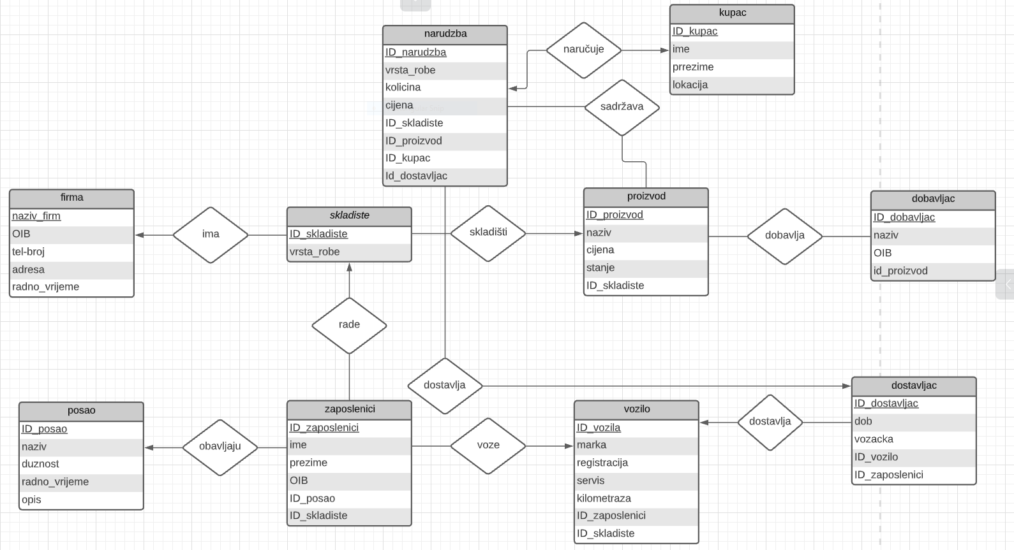
ER Dijagram:

Slide 5
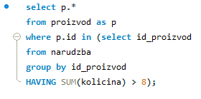
Upiti
1.Upit koji ispisuje proizvode iz narudžbe gdje je u narudžbi vise od 8 proizvoda

Slide 6
Upiti
2.Upit koji prikazuje sva vozila marke Mercedes koja su bila na servisu u zadnjih 8 mjeseci

Slide 7

Upiti
3. Upit koji prikazuje najskuplji proizvod

Slide 8

Upiti
4. Upit koji prikazuje 3 vozila najbliže servisu

Slide 9
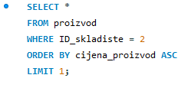
Upiti
5. Upit koji prikazuje najjeftiniji alkohol

Slide 10
Funkcije
Funkcije pohranjene u MySQL
Velika prednost – višekratna upotreba
Razlika od pohranjene procedure – koristi funkciju pohranjenu u SQL izrazima

Slide 11
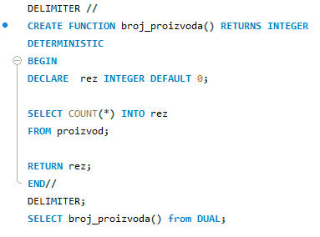
Funkcije
1. Funkcija koja vraća broj proizvoda

Slide 12
Procedure
Procedura koja vraća min i max cijenu proizvoda
DELIMITER //
CREATE PROCEDURE cijena_proizvoda(OUT min_cijena DECIMAL(10,2), OUT max_cijena DECIMAL(10, 2))
BEGIN
DECLARE cur CURSOR FOR SELECT MIN(cijena_proizvod), MAX(cijena_proizvod) FROM proizvod;
OPEN CUR;
FETCH cur INTO min_cijena, max_cijena;
CLOSE cur;
END //
DELIMITER ;
CALL cijena_proizvoda(@min_cijena, @max_cijena);
SELECT @min_cijena, @max_cijena FROM DUAL;

Slide 13
Procedure
Procedura koja unosi novog kupca u bazu podataka
DELIMITER //
CREATE PROCEDURE unos_kupca (IN p_ID INTEGER, IN p_ime VARCHAR(20), IN p_prezime VARCHAR(20), IN p_lokacija VARCHAR(50))
BEGIN
INSERT INTO kupac VALUES (p_ID, p_ime, p_prezime, p_lokacija);
END //
DELIMITER ;
CALL unos_kupca(31, 'Ana', 'Anić', 'Poreč’);
CALL unos_kupca(32, 'Leana', 'Buršić', 'Zagreb’);
CALL unos_kupca(33, 'Lina', 'Burić', 'Poreč’);
CALL unos_kupca(34, 'Zdenko', 'Tadić', 'Zagreb');CALL unos_kupca (35, 'Matijas', 'Houdek', 'Pula’);
CALL unos_kupca(36, 'Karlo', 'Burić', 'Pula’);
CALL unos_kupca(37, 'Stjepan', 'Živko', 'Rijeka’);
CALL unos_kupca(38, 'Tomislav', 'Martinović', 'Zagreb’);
CALL unos_kupca(39, 'Josip', 'Ciklić', 'Rijeka’);
CALL unos_kupca(40, 'Bruno', 'Antunović','Pula');

Slide 14
Procedure
Procedura za unos novog proizvoda u bazu podataka
DELIMITER //
CREATE PROCEDURE unos_proizvoda (IN p_ID INTEGER,IN p_naziv VARCHAR(50),IN p_cijena_proizvod NUMERIC(10,2), IN p_stanje CHAR(2),IN p_ID_skladiste INTEGER)
BEGIN
INSERT INTO proizvod VALUES (p_ID, p_naziv, p_cijena_proizvod, p_stanje, p_ID_skladiste);
END //
DELIMITER ;
CALL unos_proizvoda(31, 'Iso-sport', 9.00, 'DA', 1);
CALL unos_proizvoda(32, 'Malibu', 115.00, 'DA', 2);
CALL unos_proizvoda(33, 'Pringles', 15.00, 'DA', 3);
CALL unos_proizvoda(34, 'Šljivovica', 75.00, 'DA', 2);
CALL unos_proizvoda(35, 'Viljamovka', 99.00, 'DA', 2);

Slide 15
Procedure
Procedura koja unosi novu narudžbu u bazu podataka
DELIMITER //
CREATE PROCEDURE unos_narudzbe (IN p_ID INTEGER, IN p_vrsta_robe VARCHAR(50), IN p_kolicina INTEGER, IN p_cijena NUMERIC(10,2), IN p_ID_skladiste INTEGER, IN p_ID_proizvod INTEGER, IN p_ID_kupac INTEGER, IN p_ID_dostavljac INTEGER)
BEGIN
INSERT INTO narudzba VALUES (p_ID, p_vrsta_robe, p_kolicina, p_cijena, p_ID_skladiste, p_ID_proizvod, p_ID_kupac, p_ID_dostavljac);
END //
DELIMITER ;
CALL unos_narudzbe(31,'Gazirano piće', 2,18.00,1,31,1,1);
CALL unos_narudzbe(32,'Alkohol',1,115.00,2,32,2,1);
CALL unos_narudzbe(33,'Grickalice',3,45.00,3,33,3,2);
CALL unos_narudzbe(34,'Alkohol',1,75.00,2,34,4,2);
CALL unos_narudzbe(35,'Alkohol',1,99.00,2,35,5,3);

Slide 16
Procedure
Procedura koja izračunava akcije na proizvodima
DELIMITER //
CREATE PROCEDURE akcija (OUT akcijska_cijena DECIMAL(10,2))
BEGIN
SELECT * ,10/cijena_proizvod AS akcijska_cijena FROM proizvod;
END//
DELIMITER ;
CALL akcija(@akcijska_cijena);SELECT @akcijska_cijena FROM DUAL;

Slide 17
Okidači
Naziv firme se ne može promijeniti
DELIMITER //
CREATE TRIGGER bu_firma
BEFORE UPDATE ON firma
FOR EACH ROW
BEGIN
SET new.naziv_firme = old.naziv_firme;
END//
DELIMITER ;

Slide 18
Okidači
Unos novog proizvoda ne može biti veći od maksimalne cijene
DELIMITER //
CREATE TRIGGER zr_cijena
BEFORE INSERT ON proizvod
FOR EACH ROW
BEGIN
DECLARE max_cijena DECIMAL(10, 2);
SELECT MAX(cijena_proizvod) INTO max_cijena FROM proizvod;
IF new.cijena_proizvod > max_cijena THEN SIGNAL SQLSTATE '40000’
SET MESSAGE_TEXT = 'Cijena novog proizvoda ne može biti veća od najskupljega!’;
ELSE
SET new.cijena_proizvod = new.cijena_proizvod;
END IF;
END//
DELIMITER ;
INSERT INTO proizvod VALUES (55, 'Brandy', 277.00,'DA',2);
INSERT INTO proizvod VALUES (57, 'Vutra', 747.00,'DA',2);
SELECT * FROM proizvod;

Slide 19
Okidači
Ukoliko je cijena manja od 0 automatski se postavlja na najmanju cijenu
DELIMITER //
CREATE TRIGGER tr_cijena
BEFORE INSERT ON proizvod
FOR EACH ROW
BEGIN
DECLARE min_cijena DECIMAL(10, 2);
SELECT MIN(cijena_proizvod) INTO min_cijena FROM proizvod;
IF new.cijena_proizvod < 0 THEN SET new.cijena_proizvod = min_cijena;
END IF;
END//
DELIMITER ;
INSERT INTO proizvod VALUES (111, 'Southern Comfort', -6.59,'DA',2);
SELECT * FROM proizvod;

Slide 20
Okidači
Ne može se postaviti negativna količina
DELIMITER //
CREATE TRIGGER bi_proizvod
BEFORE INSERT ON proizvod
FOR EACH ROW
BEGIN
IF new.cijena_proizvod < 0 THEN SET new.cijena_proizvod = 1;
END IF;
END//
DELIMITER ;
INSERT INTO proizvod VALUES(1110, 'Hidra', -14.00, 'DA', 1);
INSERT INTO proizvod VALUES(1000, 'Kokice', -3.50, 'DA', 3);

Slide 21
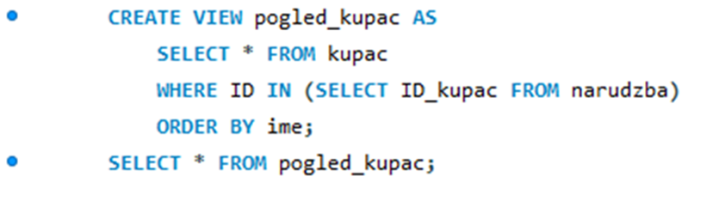
Pogledi
Pogledi su MySQL funkcionalnosti koje nam omogućuju definiranje prezentacije jedne ili više tablica.
1.

Slide 22
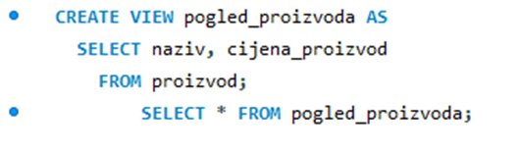
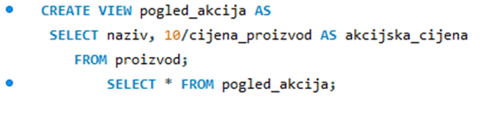
Pogledi
2. pogled
3. pogled

Slide 23
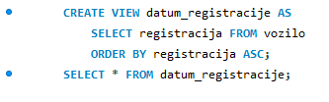
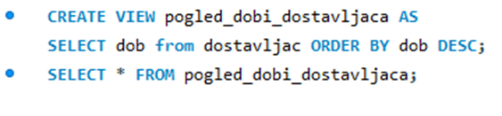
Pogledi
4. pogled
5. pogled

Slide 24
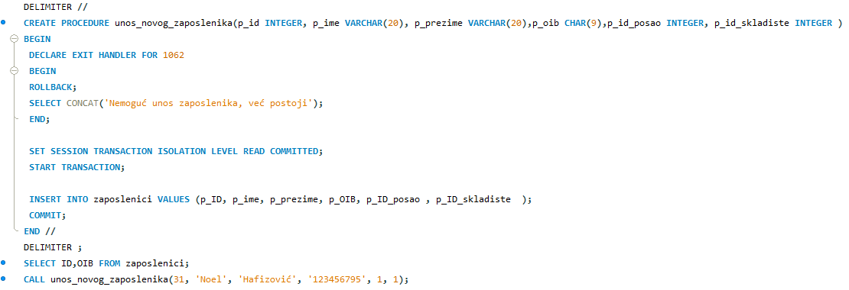
Transakcije

Slide 25
Zaključak
Ovim smo projektom odradili kompletnu bazu podataka za sve potrebne faktore za upravljane skladištem
Mislimo da bi naša baza mogla poslužiti nekom tko se želi baviti upravljanjem nekog skladišta
Zadovoljni smo sa krajnjim rezultatima i našim timskim radom

